Slide 1
Классный час на тему: «Выбираем профессию»
Выполнила: Шубенко А.Ю.

Slide 2
Цель:
Оказание профориентационной поддержки учащимся - кадетам в процессе выбора профиля обучения и сферы будущей профессиональной деятельности.

Slide 3
«Начните заниматься тем, что вам нравится
и вам не придется работать ни одного дня в жизни».
Конфуций

Slide 4
Трудовая деятельность = профессиональная деятельность
1. Профессиональная деятельность характеризуется наличием определенного уровня квалификации, профессиональной подготовки, специально полученных знаний, умений и навыков, что подтверждается специальными документами об образовании, т.е. дипломом.
2. Профессиональная деятельность является товаром, который человек может продать на рынке труда. Причем товаром, пользующимся спросом на рынке труда, за который другие люди готовы платить, т.е. профессиональная деятельность является источником доходов человека.

Slide 5
Ваша задача заключается в том, чтобы найти профессию которая:
Интересна и привлекательна для вас,
Соответствует вашим способностям,
Пользуется спросом на рынке труда.

Slide 6
Ошибки в выборе профессий
Отношение к выбору профессии как к неизменному.
Бытующие мнения о престижности профессии.
Выбор профессии под влиянием товарищей (за компанию, чтобы не отстать).
Перенос отношения к человеку, представителю той или иной профессии, на саму профессию.
Увлечение только внешней или какой-нибудь частной стороной профессии.
Отождествление школьного учебного предмета с профессией или плохое различение этих понятий.
Устарелые представления о характере труда в сфере материального производства.
Неумение/ нежелание разбираться в своих личностных качествах (склонностях, способностях).
Незнание/ недооценка своих физических особенностей, недостатков, существенных при выборе профессии.
Незнание основных действий, операций и их порядка при решении, обдумывании задачи при выборе профессии.

Slide 7
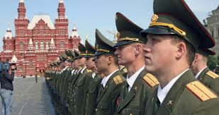
Профессии в погонах
Профессия военного является разновидностью
государственной службы.
Должен уметь:
Организовать себя и других для выполнения задания.
Быстро принимать решение, адекватное сложившейся ситуации.
Анализировать факты и конъюнктуру с целью предвидения возможной опасности.
Сосредотачивать свое внимание на необходимом объекте нужное количество времени.
Прогнозировать дальнейшее развитие обстановки. Контролировать свое эмоциональное состояние.
Представлять свое подразделение во время официальных мероприятий.
Области применения: Имеющий данную специальность работает в военных организациях, гарнизонах, частях, подразделениях, миротворческих войсках, в органах юстиции, суда, прокуратуры, внутренних дел, таможни, на стройках, стратегических объектах, на предприятиях. Может работать в научно-исследовательских и учебных институтах, академиях в качестве ученого и преподавателя.

Slide 8
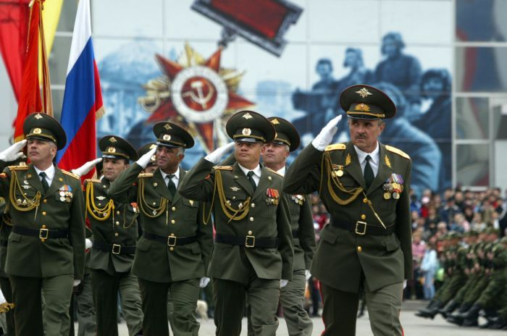
Есть мужская работа такая-
Родину защищать,
Есть профессия сердцу родная
Людей от зла охранять!

Slide 9
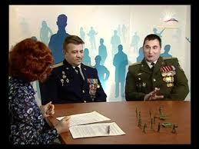
Профессии в погонах
Необходимые качества, обеспечивающие успешность в профессии: Ответственность. Честность. Принципиальность. Исполнительность. Дисциплинированность. Грамотная, четкая, логичная устная и письменная речь. Умение убеждать, доказывать свою точку зрения. Организованность. Сильная воля. Аналитические, вербальные, коммуникативные способности. Высоко развитое дедуктивное мышление (от общего к частному). Быстрота реакции. Физическая и психическая выносливость. Инициативность. Хорошая интуиция. Патриотизм. Справедливость. Умение хранить тайну. Чувство долга.
Возможность продолжения образования,
карьерный рост: Обучение в академии.
Ординатура. Выслуга лет.
Повышение в звании.
Получение наград.
Работа по родственным специальностям.

Slide 10
Командные воинские должности
Среди воинских должностей особо выделяются должности командиров отделений, экипажей, станций, боевых расчетов, постов и т.п.
Каждая командная воинская должность содержит обязанности организатора, воспитателя и специалиста.
В Уставе внутренней службы Вооруженных Сил Российской Федерации указывается, что командир отделения в мирное и военное время отвечает:
за успешное выполнение отделением боевых задач;
за обучение, воспитание, воинскую дисциплину и морально-психологическое состояние, строевую выправку и внешний вид подчиненных;
за правильное использование и сбережение вооружения, военной техники, снаряжения, обмундирования, обуви и за содержание их в порядке и исправности.
Он является непосредственным начальником личного состава отделения.

Slide 11
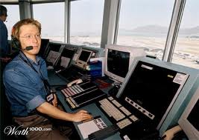
Командные воинские должности
Примеры родственных гражданских профессий (должностей):
администратор,
воспитатель,
диспетчер, диспетчер аэродромного диспетчерского (авиационно-диспетчерского) пункта,
инспектор военизированной охраны,
инструктор-методист по туризму, инструктор-парашютист,
инструктор парашютной и десантно-пожарной службы,
мастер производственного обучения,
менеджер, методист внешкольного учреждения,
распределитель работ, руководитель кружка, тренер и т. п.

Slide 12
Операторские воинские должности
Нормальная работа человеко-машинных систем обеспечивается выполнением человеком операторских обязанностей.
Деятельность операторов в различных образцах вооружения и военной техники различна. Но каждый ее вид обязательно включает в себя следующие стадии (операции): прием, оценку и переработку информации; принятие на основе этого соответствующих решений; действия по реализации этих решений; контроль результативности исполнения решений.
Операторы должны обладать следующими основными профессионально важными качествами: точностью и быстротой зрительного (слухового) восприятия, точным глазомером, устойчивостью и концентрацией внимания, развитой оперативной памятью, быстротой мышления, умением выделить в информации главное, координацией движений руками, ответственностью и аккуратностью.

Slide 13
Операторские воинские должности
Примеры родственных гражданских профессий (должностей):
геодезист, диспетчер аэродромного диспетчерского (авиационного диспетчерского) пункта,
измеритель электрических параметров радиодеталей, испытатель электрических машин, аппаратов и приборов, корректор, наборщик, наладчик геофизической аппаратуры,
оператор станков с программным управлением, оператор электронно-вычислительных и вычислительных машин,
оптик, оптик-механик, приборист,программист,
радиометрист, радиомеханик по ремонту радиоэлектронного оборудования, радиооператор,
радиотехник, радист-радиолокаторщик,
слесарь-механик по радиоэлектронной аппаратуре, слесарь-сборщик радиоэлектронной аппаратуры и приборов,
топограф, чертежник, чертежник-конструктор,
ювелир-монтировщик и т. п.

Slide 14
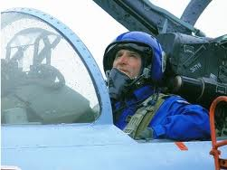
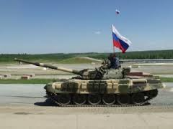
Водительские воинские должности
Деятельность водителей преимущественно мыслительно-двигательная, осуществляется на основе приобретенных умений и навыков в процессе управления подвижным объектом.

Slide 15
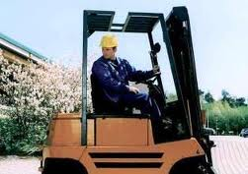
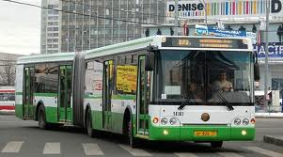
Водительские воинские должности
Примеры родственных
гражданских профессий:
водитель автомобиля,
водитель вездехода,
водитель-испытатель,
матрос,
водитель погрузчика, водитель троллейбуса,
машинист автогрейдера,
машинист бульдозера, машинист экскаватора,
машинист крана (крановщик),
машинист трубоукладчика,
рулевой (кормщик),
тракторист

Slide 16
Воинские должности специального назначения
Воинские должности этого класса предназначены для решения особо ответственных боевых и учебно-боевых задач в условиях чрезвычайной напряженности и риска для жизни. Они преобладают в воздушно-десантных войсках, морской пехоте, разведывательных подразделениях, имеются в войсках радиационной, химической и биологической защиты.
Военная служба на должностях специального назначения, связанная с чрезмерными эмоциональными и физическими нагрузками.
Они должны обладать следующими основными профессионально важными качествами: координацией движений, ловкостью, физической силой и выносливостью, решительностью, самообладанием, сообразительностью, смелостью.

Slide 17
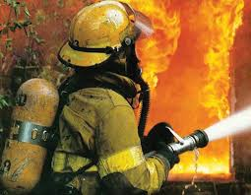
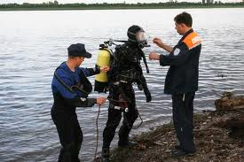
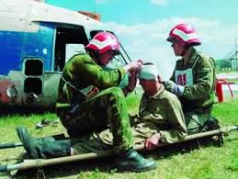
Воинские должности специального назначения
Примеры родственных гражданских профессий (должностей):
взрывник на лесных работах,
водолаз, водолазный специалист, мастер водолазных работ,
газоспасатель,
егерь,
инкассатор,
инструктор авиа пожарной команды,
инструктор-методист по туризму, инструктор-парашютист, инструктор парашютно-десантной подготовки,
охотник промысловый,
парашютист-спасатель, спасатель, и т. п.

Slide 18
Технологические воинские должности
Поддержание готовности и работоспособности образцов вооружения и военной техники обеспечивают военнослужащие, осуществляющие их обслуживание и ремонт.
Деятельность военнослужащих на технологических должностях осуществляется индивидуально или в составе небольших групп при значительных физических и динамических нагрузках.
Военнослужащие для успешной военной службы на этих воинских должностях должны обладать следующими основными профессионально важными качествами: развитым наглядно-действенным и наглядно-образным мышлением, общеобразовательной и технической грамотностью.

Slide 19
Технологические воинские должности
Примеры родственных гражданских профессий (должностей):
авиационный механик (техник) по приборам и электрооборудованию, по радиооборудованию,
аккумуляторщик, аппаратчик концентрирования кислот,
газовщик, дезактиваторщик, лаборант,
машинист электростанции передвижной,
моторист (машинист),
наладчик контрольно-измерительных приборов и автоматики, наладчик станков и манипуляторов с программным управлением,
оператор заправочных станций,
радиомеханик по ремонту радиоэлектронного оборудования,
сборщик электроизмерительных приборов,
слесарь-механик по ремонту авиационных приборов, слесарь-механик по радиоэлектронной аппаратуре,
слесарь по контрольно-измерительным приборам и автоматике,
слесарь по ремонту автомобилей,
слесарь по ремонту сельскохозяйственных машин и оборудования,
слесарь-электрик по ремонту электрооборудования, слесарь-электромонтажник,
токарь, фрезеровщик, электромеханик по испытанию и ремонту электрооборудования,
электромонтажник-наладчик, электромонтажник по силовым сетям и электрооборудованию,

Slide 20
КАКИЕ ПРОФЕССИИ БУДУТ ВОСТРЕБОВАНЫ В БЛИЖАЙШИЕ ГОДЫ?
Высокооплачиваемая профессия
Востребованная профессия
Популярная профессия

Slide 21
Каждый выбирает для себя
Женщину, религию, дорогу.
Дьяволу служить или пророку
Каждый выбирает для себя.
Каждый выбирает по себе
Слово для любви и для молитвы.
Шпагу для дуэля, меч для битвы
Каждый выбирает по себе.
Каждый выбирает по себе
Щит и латы, посох и заплаты.
Меру окончательной расплаты
Каждый выбирает по себе.
(Ю. Левитанский)

Slide 22
Спасибо за внимание!

Slide 23
Список использованных источников:
http://uchim66.ru/articles/professiya-military
http://vse-professii.ru/?act=show_info_p&t=11&p=32

